Slide 1
Recorrido Científico-Didáctico por el ENP Lagunas de Villafáfila
En esta salida visitaremos el Centro de Interpretación del Espacio Natural Protegido (ENP) y realizaremos varias paradas, para observar la fauna (aves especialmente) vegetación, además de otros componentes del biotopo como son el clima, agua, el suelo y los materiales geológicos.
El recorrido transcurrirá por las localidades zamoranas de Castronuevo, Villarín, Otero de Sariegos y Villafáfila. También Tapioles y Villárdiga se visitarán. Se hallan todas en el entorno o dentro del Espacio Natural Protegido.
A continuación mostraremos un mapa de la zona y nos servirá de documento para el trabajo de campo, en el aula y en casa. Las imágenes empleadas han sido realizadas por el autor de este trabajo.

Slide 2
Recorrido Científico-Didáctico por el ENP Lagunas de Villafáfila.
Autor:
Ramón Vidal

Slide 3
Recorrido Científico-Didáctico por el ENP Lagunas de Villafáfila
Descripción del territorio visitado.
Empezaremos nuestro periplo en la localidad de Castronuevo, concretamente en las afueras donde se halla una antigua gasolinera y un “huerto solar”.
En ese emplazamiento veremos in corte del terreno donde se aprecian los estratos del Mioceno, correspondientes a la Facies Tierra de Campos, un nivel de margas (calizas con arcillas) y los depósitos del Cuaternario, correspondientes a una terraza alta.
Siguiendo la CL 612, a la salida del pueblo cerca del desvío a Villarín de Campos podemos ver una panorámica del río Valderaduey. Seguiremos la carretera hasta alcanzar la localidad de Villarrín, pudiendo ver el uso del territorio agrario y ganadero.
En esta localidad seguiremos el desvío hasta Villafáfila, y antes de llegar veremos el pueblo abandonado de Otero de Sariegos, donde realizaremos actividades de campo.
Al acabar nos desplazaremos a la Casa del Parque, de cuya visita sacaremos datos e información. Una vez visitado ese centro de educación ambiental, tomaremos el bus para visitar unas lagunas próximas a Tapioles. Y desde esta localidad iremos a Cañizo, fijándonos también en paisaje.

Slide 4
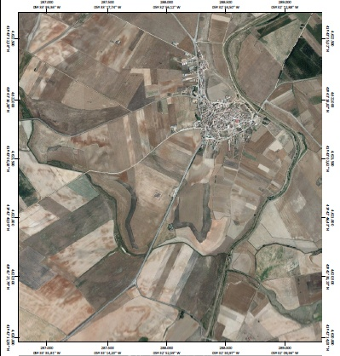
Recorrido Científico-Didáctico por el ENP Lagunas de Villafáfila
1ª Actividad Previa
Esta es la ortoimagen de la localidad de Castronuevo, donde se halla el huerto solar y la antigua gasolinera. Trata de ubicarlos en la foto.
Solución: el huerto solar y la antigua gasolinera están cerca del punto indicado por la flecha.
Fuente:
Sigpac

Slide 5
Recorrido Científico-Didáctico por el ENP Lagunas de Villafáfila
2ª Actividad Previa.
Vamos a representar estos datos climatológicos de la estación meteorológica de Tapioles, se obtuvieron del SIGA del Ministerio de Agricultura y Medio Ambiente.
¿Qué tipo de clima es? ¿Influye en la agricultura de este Espacio?
Fuente: Mª de Agricultura
Autor:
Ramón Vidal

Slide 6
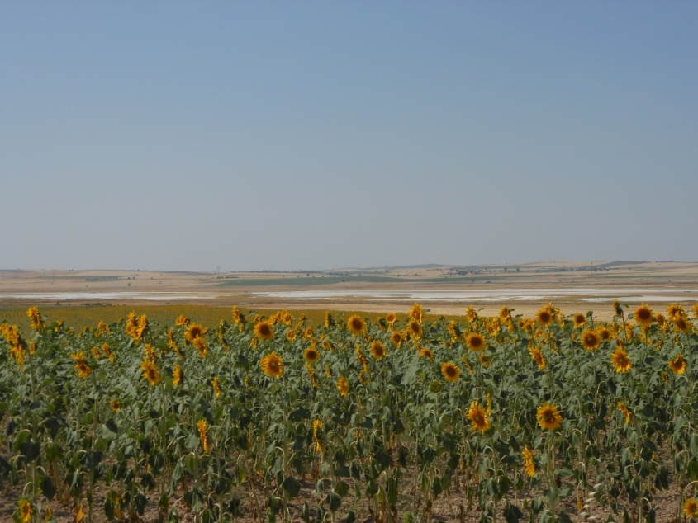
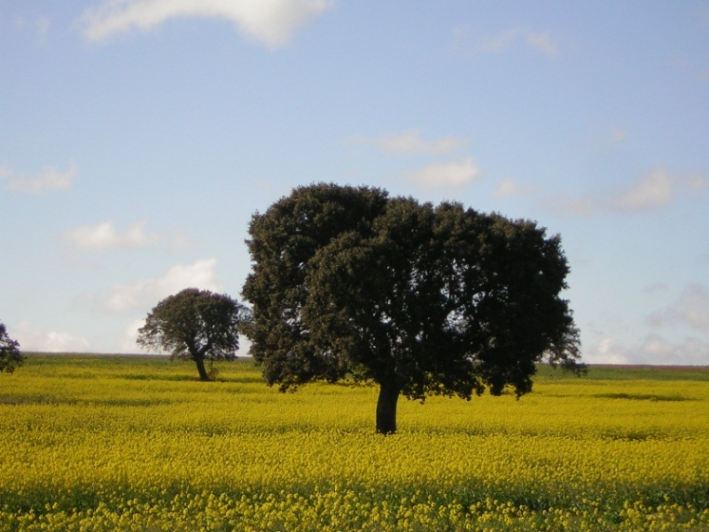
Recorrido Científico-Didáctico por el ENP Lagunas de Villafáfila
Solución:
Se trata de un clima mediterráneo, con precipitaciones medias anuales de 419,70 mm y de temperaturas medias anuales de 12,10. es decir un clima mediterráneo continentalizado y con tendencia a la aridez . Esto explica la presencia de cultivos herbáceos anuales de cereales, de girasol, alfalfa y veza o de colza, que aprovechan eficazmente las escasas precipitaciones.
Autor:
Ramón Vidal
Autor:
Ramón Vidal

Slide 7
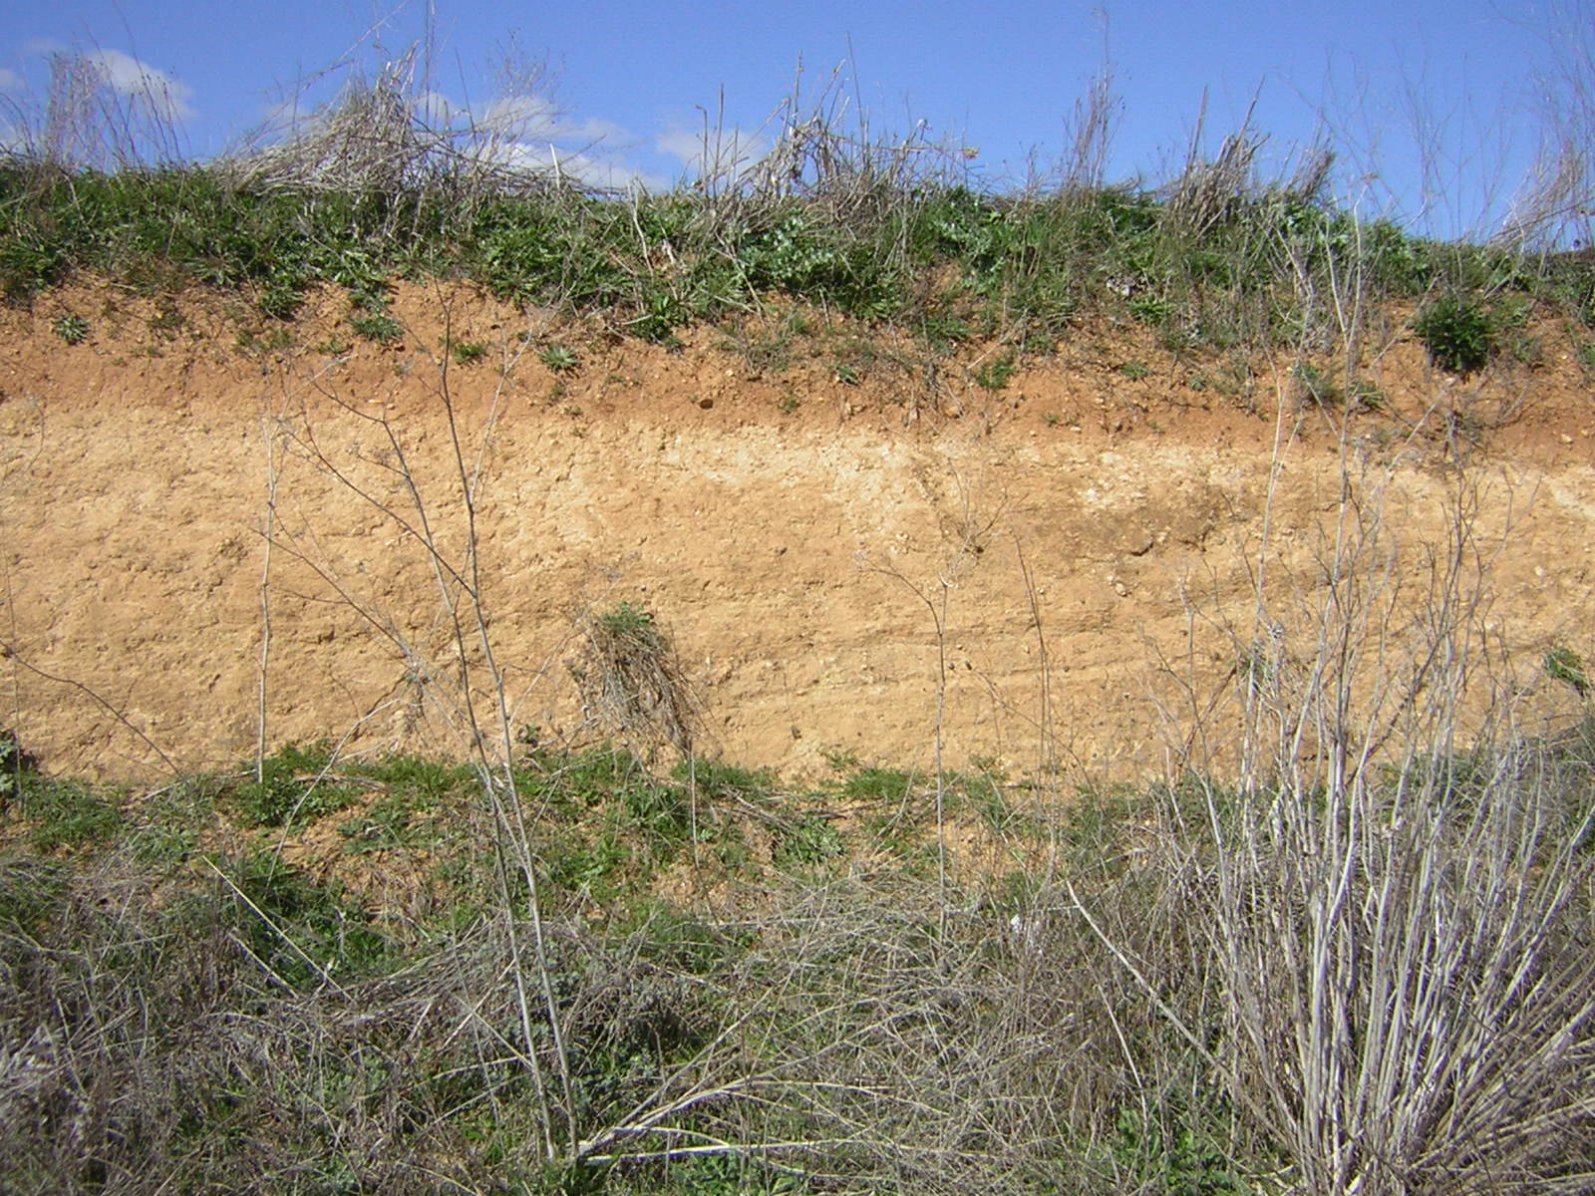
Recorrido Científico-Didáctico por el ENP Lagunas de Villafáfila.
1ª Actividad de campo:
Identifica los diferentes estratos del corte geológico y trata de responder a las siguientes preguntas:
a. ¿Cuál es el más moderno y por qué?
El superior, por la ley de superposición de estratos.
b. Si añadimos ácido clorhídrico en ambos, se produce efervescencia en uno de ellos ¿En cual y a qué se debe?
En el inferior, ya que es un estrato margoso (mezcla de calizas y arcillas)
Autor:
Ramón Vidal

Slide 8
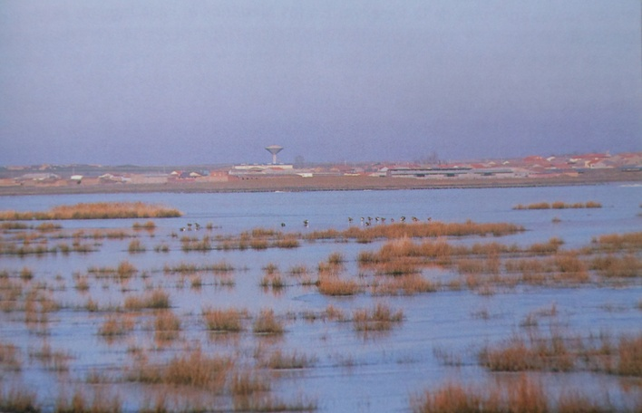
Recorrido Científico-Didáctico por el ENP Lagunas de Villafáfila
2ª Actividad de Campo.
Llegamos andando a la localidad de Otero de Sariegos, un pueblo abandonado pero que tiene varios observatorios de aves habilitados.
Podemos hacernos una idea del entorno, planicies y llanuras, con lagunas y charcas, que estacionalmente se secan.
Aparte de observar las aves y tratar de identificarlas con las guías de campo, conviene os fijéis en qué lugares de la laguna o sus proximidades se localiza diferentes especies. No os olvidéis de ver la vegetación donde se halla cada ave.
Autor:
Ramón Vidal

Slide 9
Recorrido Científico-Didáctico por el ENP Lagunas de Villafáfila
Solución:
Los gansos Anser anser y A. fabalis, se alimentan de herbáceas de porte pratense, los patos Anas sp se plantas sumergidas mientras que los limícolas como los correlimos Calidris sp se nutren del plancton animal y de otros invertebrados de los fondos.
Además se observa un gradiente de vegetación desde las zonas secas hacia las inundadas, alternándose las praderas, con otras formaciones vegetales de herbáceas de pequeño porte y los carrizos. Se realizará un pequeño esquema o se tomarán fotos, para luego comprobarlo en el Centro de Interpretación.
Las praderas se hallan en las zonas secas, alternando con zonas inundadas poco profundas y con el resto de la masa de agua. La vegetación halófila se halla en esas zonas encharcadas poco profundas, en las que se evapora el agua en verano.

Slide 10
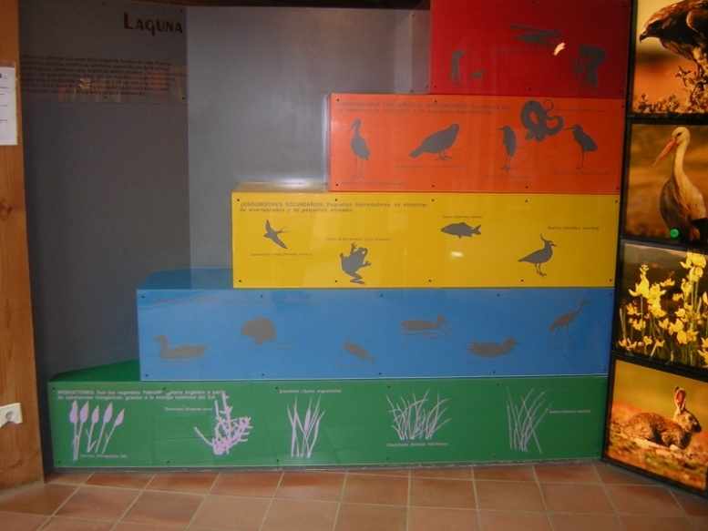
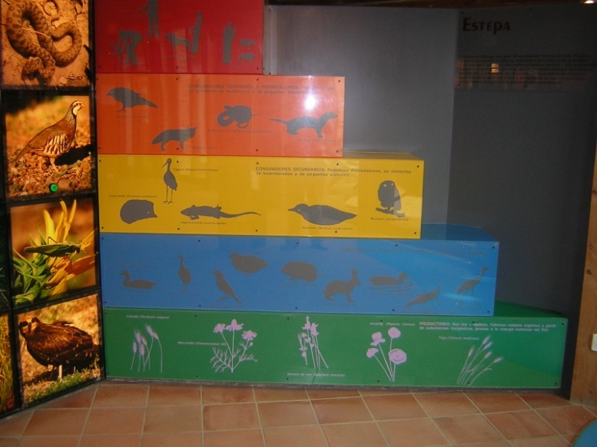
Recorrido Científico-Didáctico por el ENP Lagunas de Villafáfila
3ª Actividad de campo, visita al C. de Interpretación.
Aquí haremos un recorrido para detectar aquella información que nos interesa, los nombres científicos de las aves, las especies de plantas y árboles, el zooplancton y fitoplancton presente en las lagunas y masa de agua, etc.
Además visitaremos una zona de observación de aves, donde podremos verlas más de cerca y a detalle, lo que nos servirá para completar los datos de campo tomados en Otero de Sariegos.
Autor:
Ramón Vidal
Autor:
Ramón Vidal

Slide 11
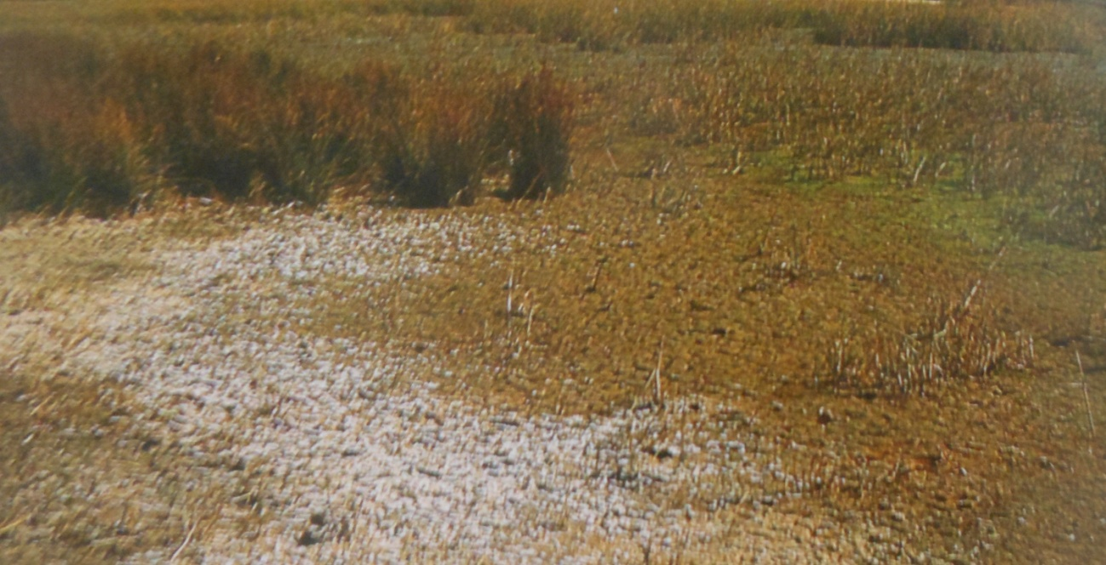
Recorrido Científico-Didáctico por el ENP Lagunas de Villafáfila
Solución:
En las praderas predominan especies como Medicago minima, Plantago marítima, Puccianela maritima, etc en los juncales Scirpus lacustris, S. maritimus y Trapa bicornis, siendo la Salsola kali, Salsola soda y Suaeda vera las especies que aparecen en las formaciones salinas.
Autor:
Ramón Vidal

Slide 12
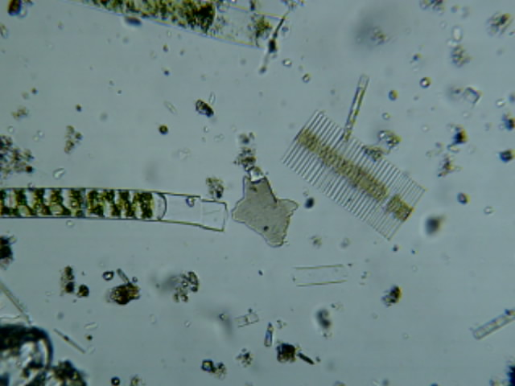
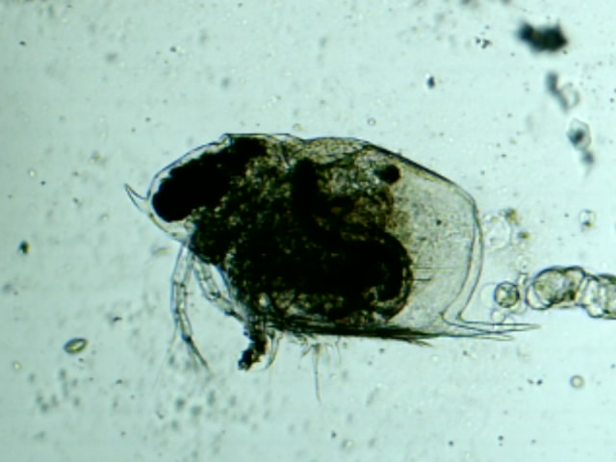
Recorrido Científico-Didáctico por el ENP Lagunas de Villafáfila
Respecto a la vegetación arbórea es posible extender el Taray Tamarix gallica, además de álamo Populus alba.
En el fitoplancton destacan algas del grupo de las diatomeas y en el zooplancton es significativo Ecyclops serratulus y Daphnia magna.
Autor:
Ramón Vidal
Autor:
Ramón Vidal

Slide 13
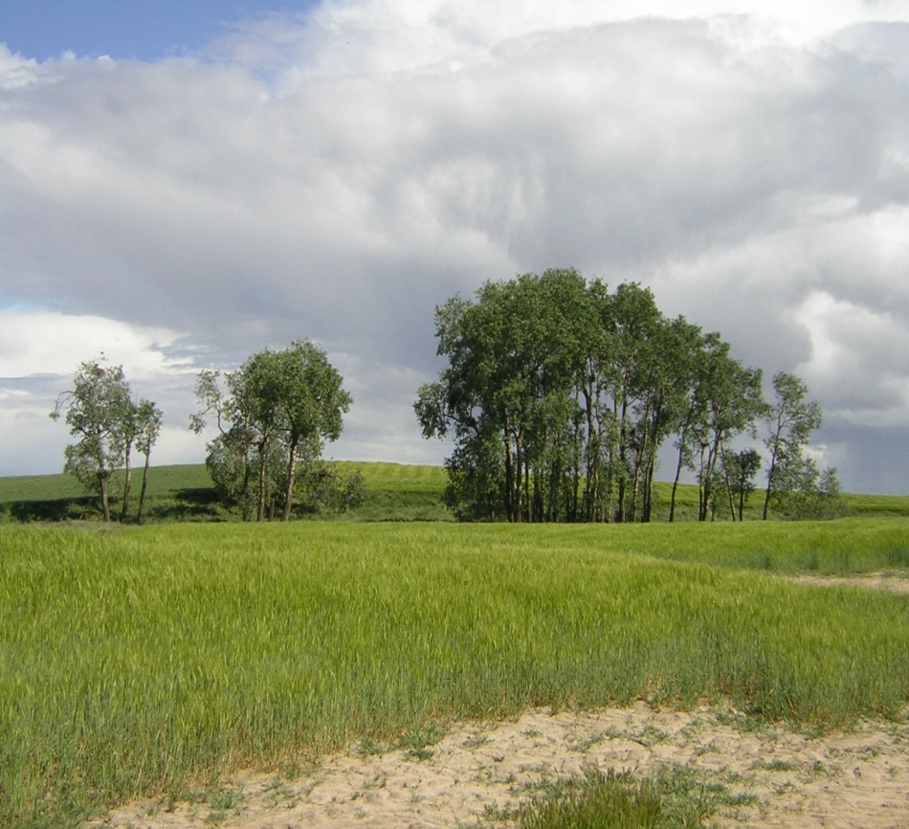
Recorrido Científico-Didáctico por el ENP Lagunas de Villafáfila
4ª Actividad de campo.
Emprendemos la ruta en autobús, y saliendo del Centro de interpretación vamos en dirección a la laguna de Barrillos, cerca de Tapioles.
Se accede por un camino a la derecha de la carretera, podemos observar una lagunas y una mancha de árbolado, se trata de álamos bancos Populus alba, además de las praderas y plantas de áreas encharcadas.
¿Sería posible aumentar la presencia de arbolado en esta zona?
Autor:
Ramón Vidal

Slide 14
Recorrido Científico-Didáctico por el ENP Lagunas de Villafáfila
Respuesta:
La presencia de arbolado es posible y en ocasiones deseable, para mantener especies de rapaces nocturnas, ya que en estos ambientes de comunidades herbáceas pueden proliferar especies plagas de roedores como los topillos Pytimis sp.
Árboles como los álamos blancos, los tarays o incluso plantar almendros puede ser una alternativa, mediante bosquetes o pequeñas masas, que no alteren la estructura general de espacios abiertos y el paisaje de la pseudoestepa cerealista, en la cual los barbechos y cultivos herbáceos de alfalfa, cebada y veza sirven de alimento a los rebaños de ovejas y permiten la presencia de gansos, avutardas y otras especies de interés.
Autor:
Ramón Vidal

Slide 15
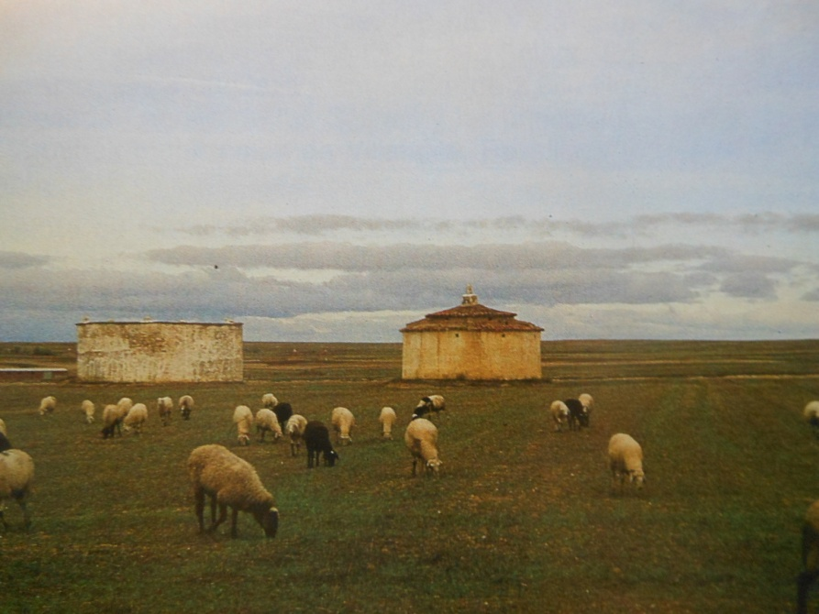
Recorrido Científico-Didáctico por el ENP Lagunas de Villafáfila
5ª Actividad de Campo.
En la localidad de Tapioles, paramos justo antes de entrar, para ver los palomares y los campos de cereal que son bastante interesantes.
Pretendemos que reconozcan in situ las diferentes especies de cereales, recorriendo los caminos de la concentración parcelaria, así podrán distinguir los trigos de la cebada, la colza, la alfalfa y que calendario de cultivo tienen por ejemplo.
En los palomares que quedan en pie deberán levantar un croquis y preguntar que utilidades tenían.
Autor:
Ramón Vidal
Es bueno saber que otro ganado se explota en pastoreo y que se obtiene, además de sus razas, para la 2ª actividad posterior.

Slide 16
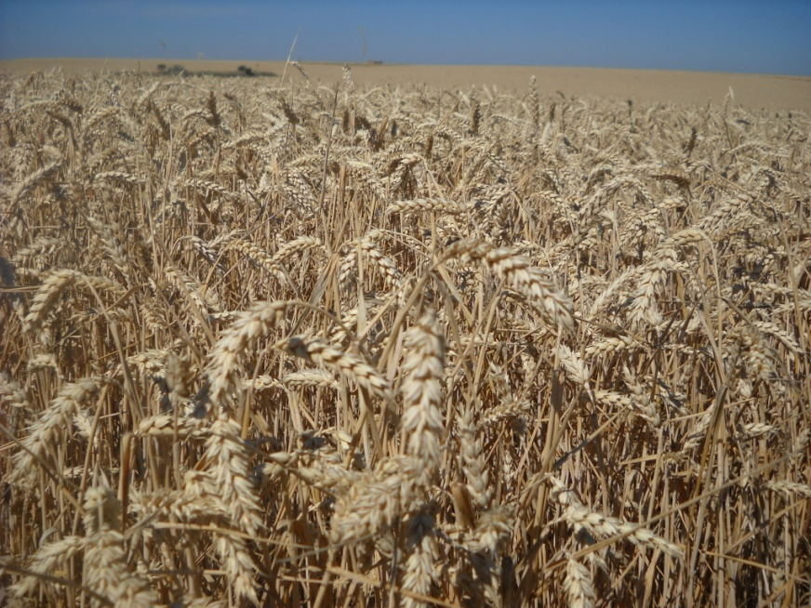
Recorrido Científico-Didáctico por el ENP Lagunas de Villafáfila
Solución:
Es fácil que distingan por sus espigas granadas entre esos cereales y reconozcan la alfalfa o la colza, de flor amarilla en primavera, el girasol se planta en mayo siendo muy características sus inflorescencias amarillas en verano.
Del uso tradicional de los palomares sabemos que se aprovechaban los pichones y la palomina para huertos.
Actualmente se intenta revitalizar su cría para vender pichones con denominación de origen.
Y no olvidemos el ganado ovino y caprino de esta zona y el queso zamorano o los lechazos
Autor:
Ramón Vidal

Slide 17
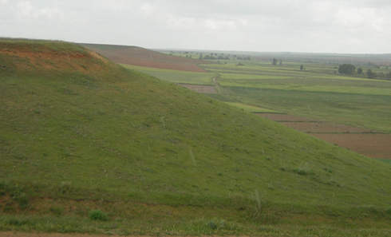
Recorrido Científico-Didáctico por el ENP Lagunas de Villafáfila
6ª Actividad de Campo.
Ahora acabando esta jornada nos encaminamos a la localidad de Villárdiga, donde aprovecharemos para visitar el cauce del río Valderaduey, con su estación de aforo.
Aquí el río baña la vega y la terraza fluvial, lo que da lugar a otro tipo de paisaje.
El terreno se halla a menor altitud que la zona de las lagunas de Villafáfila, pero sigue perteneciendo a la comarca de Tierra de Campos. La presencia de este cauce permite que haya un escarpe en el relieve, se trata de una terraza fluvial.
Pregunta: ¿Qué zona sería susceptible de ser inundada por el río?
Autor:
Ramón Vidal

Slide 18
Recorrido Científico-Didáctico por el ENP Lagunas de Villafáfila
Solución:
Se trata de descubrir en el terreno la presencia de chopos o de vegetación ligada a los cursos de agua, como los sauces Salix sp u otras, las espadañas Typha sp, etc que indican la llanura aluvial actual
Autor:
Ramón Vidal

Slide 19
Recorrido Científico-Didáctico por el ENP Lagunas de Villafáfila
1ª Actividad posterior.
Una vez que volvemos de la excursión podremos realizar una gráfica de los caudales medios mensuales que puede tener el río Valderaduey en la estación de aforo de Villárdiga, lo que haremos a partir de esta tabla.
Villárdiga | Q
Enero | 2,64
Febrero | 2,34
Marzo | 1,88
Abril | 1,25
Mayo | 1,13
Junio | 0,82
Julio | 0,5
Agosto | 0,31
Septiembre | 0,4
Octubre | 0,82
Noviembre | 1,32
Diciembre | 3,13
Los datos se obtienen de la Confederación Hidrográfica del Duero.
¿Cuál es el caudal medio anual?
¿En qué épocas es más fácil que haya inundaciones?
Fuente: C hidrográfica del Duero

Slide 20
Recorrido Científico-Didáctico por el ENP Lagunas de Villafáfila
Solución:
Es una gráfica sencilla de
realizar a mano o con la Excel.
Se muestra el estiaje del verano y la
enorme crecida de caudales en otoño-invierno. Por todo eso en los meses en que el caudal supere el medio anual, 1,40 m³/s de diciembre a marzo aproximadamente.
Autor:
Ramón Vidal

Slide 21
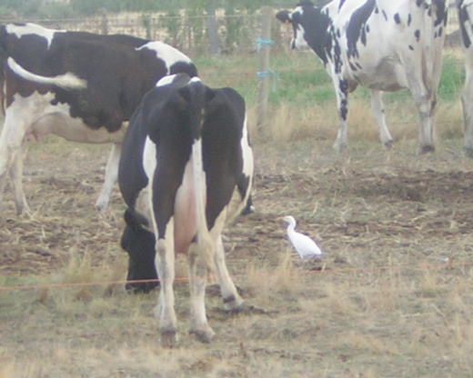
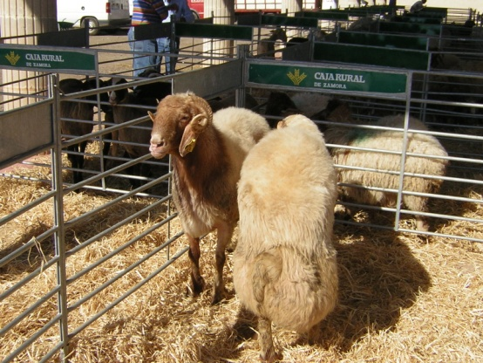
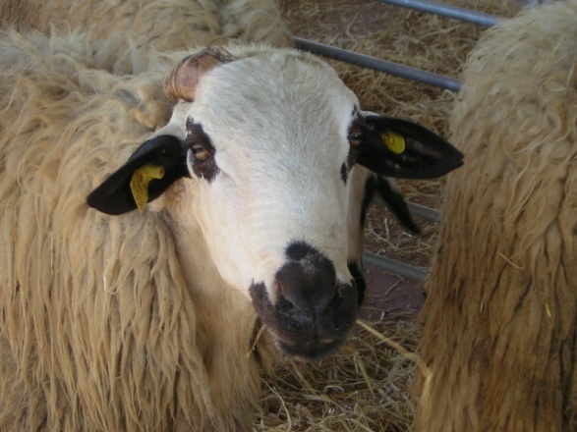
Recorrido Científico-Didáctico por el ENP Lagunas de Villafáfila
2ª Actividad posterior.
¿Qué razas de ganado ovino son las más abundantes en esta zona? ¿Qué otro ganado podemos ver? ¿Qué se obtienen y que se produce en las industrias agroalimentarias de la zona?Habrán sacado fotos en la localidad de Tapioles, o en las diversas paradas por ejemplo en Otero de Sariegos o Castronuevo.
Autor:
Ramón Vidal
Autor:
Ramón Vidal
Autor:
Ramón Vidal

Slide 22
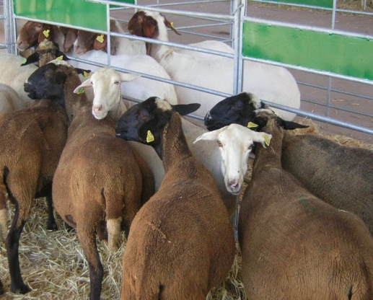
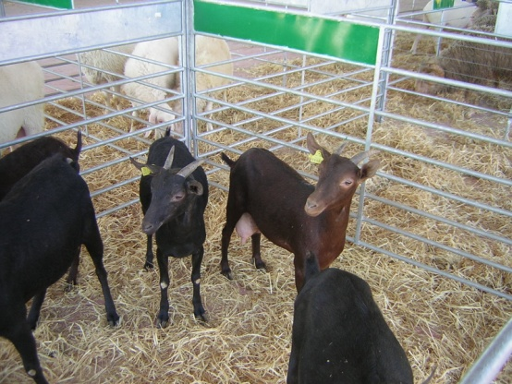
Recorrido Científico-Didáctico por el ENP Lagunas de Villafáfila
Autor:
Ramón Vidal
Autor:
Ramón Vidal
Respuestas:
Las vacas son de la raza Holstein-Frisian, las ovejas son Assaf la del centro y Churra variedad Tierra de Campos (diapositiva anterior de izquierda a derecha), en esta diapositiva salen ovejas de la raza Castellana Negra y Blanca, además de cabras Murciano-Granadinas (de izquierda a derecha).
En cuanto a las industrias agroalimentarias destacan varias empresas de queso acogidas a la Denominación Queso Zamorano, y además existe un centro lactológico en Villalpando que controla la calidad de la leche.

